Slide 1

2022 Wipia chief study
Git Started
ⓒSaebyeol Yu. Saebyeol’s PowerPoint

Slide 2

목차
01
Create Repository
02
Basic Document
03
Basic Command
04
Thank you
ⓒSaebyeol Yu. Saebyeol’s PowerPoint

Slide 3

「
#Part 1,
」
Create Repository
ⓒSaebyeol Yu. Saebyeol’s PowerPoint

Slide 4

Part 1.
Create Repository ( feat. )
1
Why should it be git and not SVN
2
What is Github ?
3
Try ! create your repository

Slide 5
Part 1.
Git & GitHub 를 사용하는 이유
More user! More project!
MS가 2018년도 GIT을 인수하고 2800만의 유저가 현재 ( 23년도1분기기준 ) 9000만에 육박하고 있습니다. 그만큼 GIT에는 지금도 많은 프로젝트가 실행되고
선배 개발자들의 소스들이 퍼져있습니다.
또한 공개적으로 개발중인 open Source를 토대로
많은 기술들이 현실화 되고있습니다.
( LINUX, REACT, SCSS )등 개발언어에서부터
서버, 오픈라이브러리 NPM등 모든 분야에서 사용되고
있습니다. GIT을 조금이라도 사용할줄 아는것고
svn만 사용할 줄 아는건 분명 큰 차이점 일 것입니다.
-출처 tech recipe-

Slide 6

Part 1.
깃허브를 왜써야해?
협업과 합리적인 이용요금
깃허브의 핵심기능은 깃 원격 저장소 호스팅입니다.
깃허브를 통해 로컬 개발 환경과 온라인에서 안전하게
깃 저장소에 접근할 수 있습니다
깃허브의 핵심기능은 이슈, 풀리퀘스트, 소스코드 탐색을
제공하고 있습니다.
개인 저장소 뿐 아니라 팀 저장소를 관리하는 기능도
제공하고 모든 기능을 무료 이용이 가능합니다.
svn처럼 구동 (주로 유료)서버가 없어도
무료로 사용이 가능합니다

Slide 7
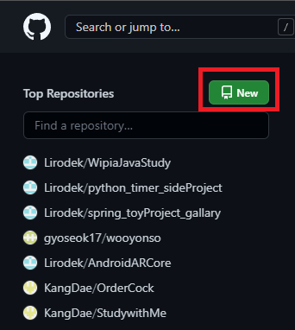
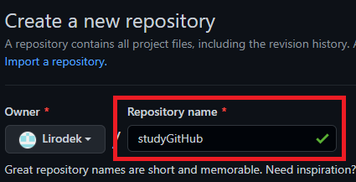
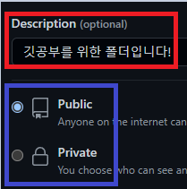
Part 1.
Create Repository ( feat. )
GitHub 접속하기
make repository name
repo의 설명과 공개여부
https://github.com/ 에 접속합니다.
Repository 이름을 작성해줍니다 !
Description에 해당 repository에 관한
설명과 해당 repo의 공개여부를 정해
주세요 !

Slide 8
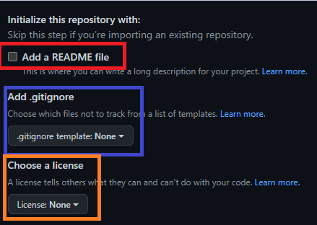
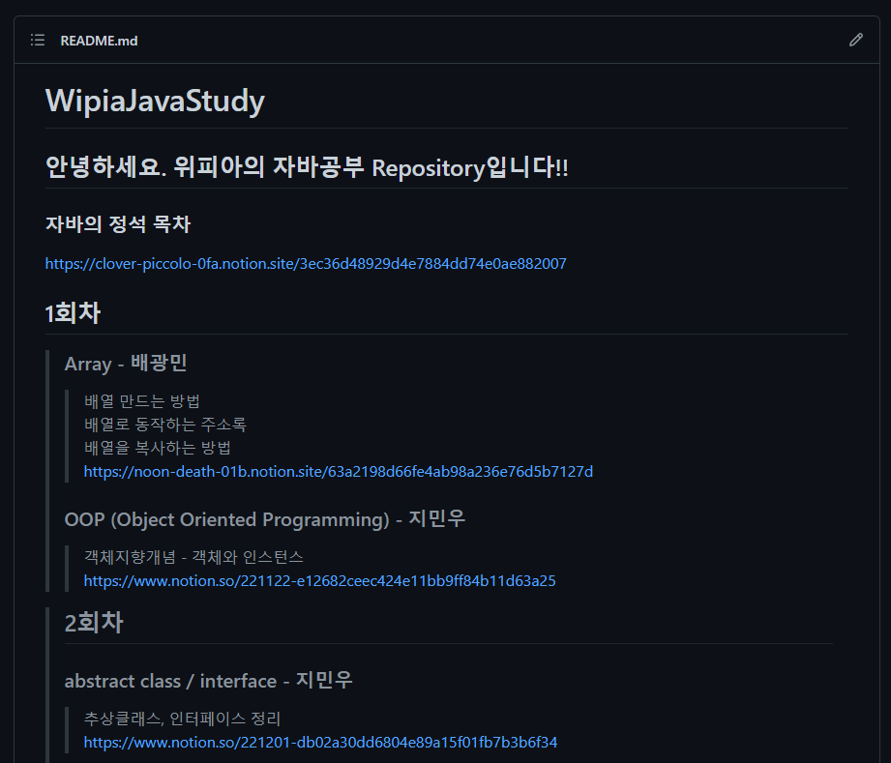
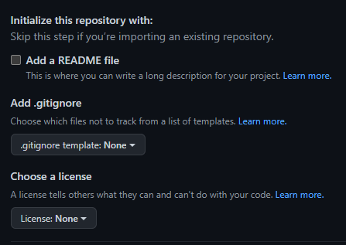
Part 1.
Add REAME : 해당 repository를 mark down언어를통해 꾸며주실수 있습니다.
Gitignore : gitignore maker. 링크
Choose a license : 오른 라이센스에관한 설명과 링크
README.md
해당과 같은 설명문서를 만들 수
있습니다.

Slide 9

#Part 2,
Git Document
ⓒSaebyeol Yu. Saebyeol’s PowerPoint

Slide 10
Part 4.
Git simple command
간단한 명령어 문서 링크
mkdir : 디렉토리 생성
cd : 디렉토리 이동
touch : 빈파일 생성
echo : 파일에 글자 추가
git add : 현재 상태 추적
git commit : 현재상태 저장
git status : 상태확인
git log : 작업로그 확인
git reset 이전상태로 ( 이력제거 )
git revert 이전상태로 ( 이력유지 )
git rm 파일을 지우거나 스테이지에서 해체
git restore 워킹트리 변경내역 복원
git clean : 추적 않은 상태 파일을 삭제 복구 불가능하니 (stash)사용
git commit : 현재상태 저장
git status : 상태확인
git log : 작업로그 확인
git reset 이전상태로 ( 이력제거 )
git revert 이전상태로 ( 이력유지 )
git rm 파일을 지우거나 스테이지에서 해체
git restore 워킹트리 변경내역 복원
git reset HEAD 컴잇 정보를 취소할 수 있습니다.
git push 원격 저장소에 코드변경분을 업로드합니다.
git branch 브런치 관련 명령어
git switch 브런치 변경 명령어

Slide 11
Part 4.
Git simple command
git restore 브런치를 변경하고 변경점을 ( 복원하는 명령어입니다 switch restore 명령어 추천 )
git fetch 원격저장소에 데이터를 가져옵니다 ( 병합전 변경점이 있나 살펴보기 좋습니다. )
git pull 저장소에 데이터를 가져온 후 로컬 branch에 반영합니다
git stash 현재 작업중인 변경을 임시저장 혹은 불러올 수 있습니다.
git blame 특정 파일의 수정 이력을 확인 할 수 있습니다 각 라인별로 누가, 언제 마지막에 수정한지 알 수 있습니다.
git diff 소스를 비교할 수 있습니다.
git revert 지정 커밋으로 되돌려 커밋합니다. 되돌린 이력이 남기에 충돌위험이 적으며 협업시 추천합니다.
git tag 특정 커밋에 표기하는 기능으로 릴리즈시 사용합니다
git merge 현재 브런치를 특정 브런치와 병합합니다.

Slide 12

#Part 3,
Repository & command
ⓒSaebyeol Yu. Saebyeol’s PowerPoint

Slide 13


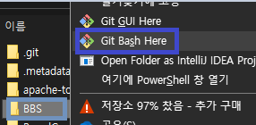
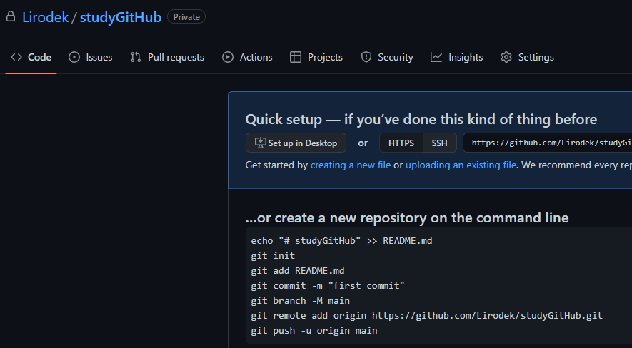
Part 4.
내 프로젝트를 repository로 !
우클릭 !
생성한 저장소 !

Slide 14
감사합니다

